Slide 1
SESIONES Y VARIABLES DE SESIóN

Slide 2
Sesión
el intervalo de tiempo empleado por un usuario en recorrer nuestras páginas hasta que abandona nuestro sitio o deja de actuar sobre él durante un tiempo prolongado o bien, sencillamente, cierra el navegador. Sirven para almacenar información que se memorizará durante toda la visita de un usuario a una página web.
En la sesión de un usuario podemos almacenar todo tipo de datos, como su nombre, productos de un hipotético carrito de la compra, preferencias de visualización o trabajo, páginas por las que ha pasado, etc. Todas estas informaciones se guardan en lo que denominamos variables de sesión
Para cada usuario PHP internamente genera un identificador de sesión único, que sirve para saber las variables de sesión que pertenecen a cada usuario. Para conservar el identificador de sesión durante toda la visita de un usuario a una página PHP almacena la variable de sesión en una cookie

Slide 3
Creación de sesiones
Inicia una sesión para el usuario o continúa la sesión que pudiera tener abierta en otras páginas.
PHP internamente recibe el identificador de sesión almacenado en la cookie o el que se envíe a través de la URL. Si no existe tal identificador se sesión, simplemente lo crea.
La sesión se tiene que inicializar antes de escribir cualquier texto en la página.
session_start ()

Slide 4
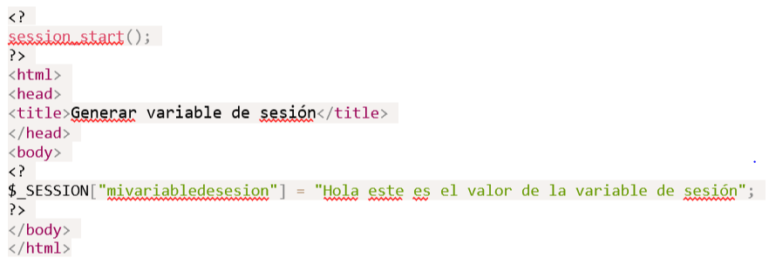
Creación
A través de $_SESSION, que es un array asociativo, donde se accede a cada variable a partir de su nombre.

Slide 5
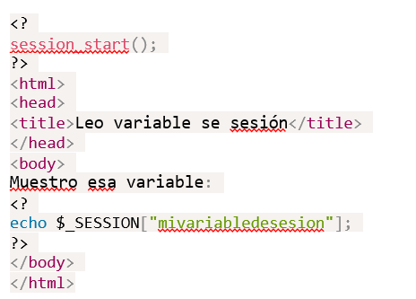
Consulta

Slide 6
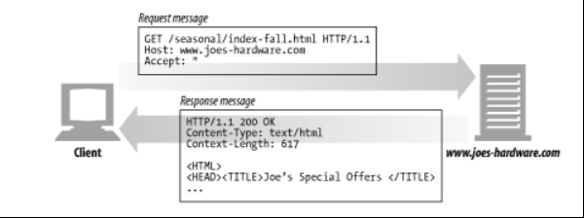
Cookies
HTTP?

Slide 7
Cookies
Es una pequeña porción de datos que un servidor envía al navegador web del usuario. El navegador puede almacenarlo y enviarlo nuevamente con la siguiente solicitud al mismo servidor.
Cuando un servidor web ha enviado una página web a un navegador, la conexión se cierra y el servidor olvida todo lo relacionado con el usuario.
Las cookies se inventaron para resolver el problema "cómo recordar información sobre el usuario". típicamente, se usa para decir si dos solicitudes provienen del mismo navegador

Slide 8
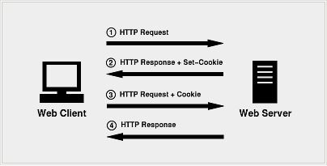
cOOKIES
Al recibir una solicitud HTTP, un servidor puede enviar un encabezado Set-Cookie con la respuesta. La cookie generalmente es almacenada por el navegador, y luego la cookie se envía con solicitudes hechas al mismo servidor dentro de un encabezado HTTP de Cookie. Set-Cookie: <cookie-name>=<cookie-value>

Slide 9
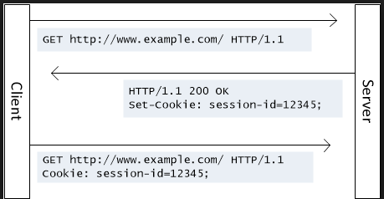

Slide 10

Tipos de Cookies
Sesion | Permanentes

Slide 11
COOCKIES WITH JAVASCRIPT

Slide 12

Manejo de cookies con JS Y Jquery
descargar jquery.cookie desde su repositorio en GitHub.
Tenga en cuenta que, al ser un complemento jQuery, debe incluirlo después de la biblioteca jQuery. Sus páginas deben tener un fragmento de código que se parezca a lo siguiente:

Slide 13
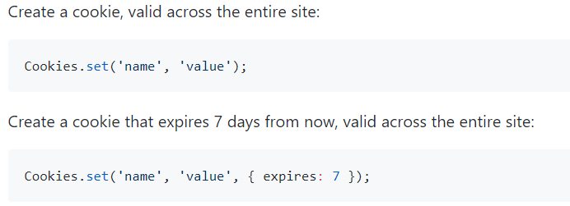
CREACIÓN

Slide 14
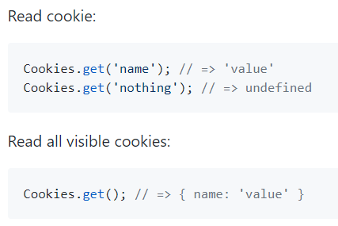
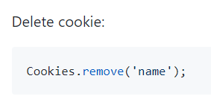
CONSULTA Y BORRADO

Slide 15
Desventajas
El problema fundamental de las cookies reside en que son capaces de almacenar cualquier tipo de información y por lo tanto, proteger tu privacidad se vuelve una tarea complicada. Esto conlleva que esa información que almacenan pueda ser utilizada por ciberdelincuentes para fines ilegales.
Además, pueden ser creadas para detectar las páginas que visitas durante tu navegación por Internet, de este modo, aunque no tengan tus datos personales, gracias a tus pautas de navegación se puede deducir si eres hombre, mujer, joven, adulto y crear un perfil de usuario para que las empresas puedan ofrecerte productos que creen que son de tu interés mientras navegas o para crear campañas publicitarias.

Slide 16
HTML5 Web Storage
El final de las cookies , mucho mejor rendimiento !

Slide 17
Qué es el almacenamiento web HTML?
Con el almacenamiento web, aplicaciones web pueden almacenar datos localmente en el navegador del usuario.
Antes de HTML5, los datos de aplicación tuvieron que ser almacenada en las cookies, incluidos en cada petición del servidor , ahora grandes cantidades de datos pueden ser almacenados localmente, sin afectar el rendimiento sitio web.

Slide 18
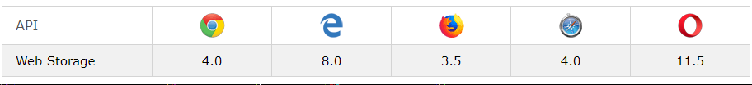
Navegadores que soportan Web Storage
if (typeof(Storage) !== "undefined") { // Code for localStorage/sessionStorage. } else { // Sorry! No Web Storage support.. }

Slide 19
Objetos de almacenamiento Web HTML:
Window.sessionStorage :
Almacena los datos para una sesión (los datos se pierden cuando la pestaña del navegador se cierra).
Se almacenan localmente ligado al dominio del sitio web .
Este método es usado para realizar aplicaciones más seguras y eliminar un almacenamiento innecesario de datos.

Slide 20
Window.LocalStorage :
Guarda información que permanecerá almacenada por tiempo indefinido; sin importar que el navegador se cierre.
Se puede eliminar los datos o cambiarlos , de ser requerido con el método .removeItem().
Es útil para mantener usuarios pre-configurados o ligar información a la hora de llenar formularios .

Slide 21
Storage Event :
El evento storage se dispara en el objeto Window de un documento cuando un área de la memoria cambia.
El Storage event es la base de los anteriores localStorage y SessionStorage , ya que cuando se realiza alguno de estos , se crea una instancia de Storage y esto nos permite realizar cambios a la data .
Este posee algunas funcionalidades propias : (setItem, getItem, removeItem, key, length,).

Slide 22
Tanto localStorage como SessionStorage , realizan una llamada a Storage , pero se manejan de forma independiente .
Se puede hacer uso del Store por si mismo para obtener información sobre eventos , saber si el Storage esta vacío , para obligar una actualización de un dato , responder a eventos en el mismo y mucho más .
Toda la información es guardada en formato String , por lo que de ser requerido , se debe realizar un parse a cifras numéricas para su debido uso .

Slide 23
Soporte de Multimedia Audio y Video en HTML

Slide 24
HTML 4

Slide 25
Formatos de SonidO
Etiqueta <bgsound src="ruta_fichero" loop="l" balance="b" volume="v"></bgsound>
El elemento HTML de sonido de fondo (<bgsound>) es un elemento de Internet Explorer que asocia un sonido de fondo con un página.
Atributos
balance: Este atributo define un número entre -10,000 y + 10,000 que determina como el volumen será dividido entre los altavoces.
loop: Este atributo indica el número de veces que un sonido será reproducido ya sea como un valor numérico o la palabra clave infinite .
src: Este atributo especifica la URL del archivo de sonido que será reproducido, el cual debe ser uno de los siguientes tipos : wav, .au, o .mid.
volume: Este atributo define un número entre -10,000 y 0 que determina la fuerza del sonido de fondo de una página. (MDN web docs, 2016)

Slide 26
Etiqueta <a href="ruta_fichero">Mensaje</a>
El Elemento HTML Anchor <a> crea un enlace a otras páginas de internet, archivos o ubicaciones dentro de la misma página, direcciones de correo, o cualquier otra URL. (MDN web docs, 2017)
El atributo href contiene una URL o un fragmento de URL al cual apunta el enlace. (MDN web docs, 2017)

Slide 27
Html 5

Slide 28
Ejecutar audio

Slide 29
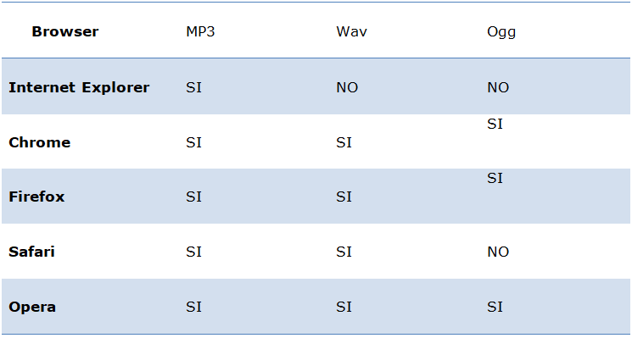
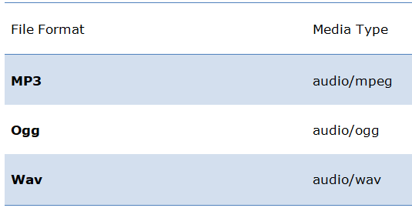
formatos

Slide 30
Etiqueta <Audio>
<audio src="vincent.mp3" controls="true" loop="true" autoplay="true"> </audio>
Este código de ejemplo usa los atributos del elemento <audio>:
controls: muestra los controles estándar de HTML5 para audio en una página web.
autoplay: hace que el audio se reproduzca automáticamente.
loop: hace que el audio se repita automáticamente.

Slide 31
Etiqueta <source>
src - Este se puede también observar en el ejemplo arriba y define la url de la música que se deberá reproducir por la etiqueta audio. (Rainforest Software Solution., 2018)
Se pueden especificar múltiples fuentes de archivos usando el elemento <source> con el fin de proporcionar audios codificados en formatos diferentes para diferentes navegadores. Ejemplo:
<audio controls> <source src="horse.ogg" type="audio/ogg"> <source src="horse.mp3" type="audio/mpeg"> Your browser does not support the audio element. </audio>

Slide 32
Configurar Audio
<audio src="PATH DEL AUDIO"controls="true" loop="true" autoplay="false"></audio>
<audio controls> <source src="rutadelaudio.mp3" type="audio/mpeg"> <source src="rutadelaudio.ogg" type="audio/ogg"> </audio>

Slide 33
Ejecutar de Video

Slide 34
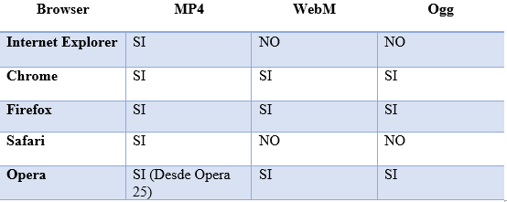
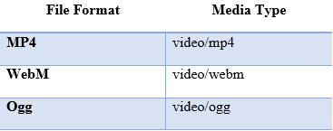
Formatos

Slide 35
Etiqueta <video>
<video src="video.mp4" width="640" height="360" controls autoplay preload></video>
SRC: Nos enlaza el archivo de video que queremos reproducir.
WIDTH: Nos define el ancho del video en pixeles.
HEIGHT: Nos define la altura del video en pixeles.
CONTROLS: Nos permite implementar los controles del reproductor por defecto del navegador como, botón play-pause, seek y volumen.
AUTOPLAY: Nos permite reproducir el archivo de video desde que se carga la página.
PRELOAD: Nos carga un poco el archivo de video antes de iniciar la reproducción en el buffer para que no se trabe por reproducir más de lo que carga.

Slide 36
Etiqueta <source>
<video width="640" height="360" controls autoplay preload>
<source src="mivideo.mp4" type="video/mp4">
<source src="mivideo.ogv" type="video/ogg">
<source src="mivideo.webm" type="video/webm"/>
</video>
SRC: Nos enlaza el archivo de video que queremos reproducir.
Type: Le decimos que tipo de video o formato va reproducir.

Slide 37
Configurar Video
<video src="PATH" width="ANCHO" height="LARGO" controls autoplay preload></video>
<video width="640" height="360" controls autoplay preload>
<source src="mivideo.mp4" type="video/mp4">
<source src="mivideo.ogv" type="video/ogg">
<source src="mivideo.webm" type="video/webm"/>
</video>

Slide 38
rEFERENCIAS
Barrera, A. (20 de 7 de 2016). anerbarrena.com. Obtenido de anerbarrena.com: https://www.anerbarrena.com/etiqueta-source-html5-video-audio-5258/
MDN web docs. (31 de Enero de 2016). Obtenido de https://developer.mozilla.org/en-US/docs/Web/HTML/Element/video
MDN web docs. (14 de Setiembre de 2017). Obtenido de https://developer.mozilla.org/es/docs/Web/HTML/Elemento/a
Rainforest Software Solution. (13 de 2 de 2018). Html5tutorial.infohtml5. Obtenido de Html5tutorial: https://html5tutorial.info/html5-audio.php
W3 Schools. (2018). Obtenido de HTML5 Audio: https://www.w3schools.com/html/html5_audio.asp
www.html5facil.com. (2011). Obtenido de Uso básico de la etiqueta Video en HTML5: http://html5facil.com/tutoriales/uso-basico-etiqueta-video-html5/

Slide 39
Gracias!

